Slide 1
Развитие музыкальных и творческих способностей детей дошкольного возраста средствами театрального искусства
Театрально-игровая студия «Карапузы»

Slide 2
Задачи театральной студии
• Развитие эстетических способностей;
• Развитие сферы чувств, соучастия, сопереживания;
• Активизация мыслительного процесса и познавательного интереса;
• Овладение навыками общения и коллективного творчества.
Основной целью воспитания, основанного на выбранном нами приоритете общечеловеческих ценностей, является формирование думающего и чувствующего, любящего и активного человека, готового к творческой деятельности в любой области.

Slide 3
Направления в работе
Театральная игра
Ритмопластика
Культура техники речи
Основы театральной культуры
Работа над спектаклем

Slide 4
1-й раздел —
«Театральная игра» — направлен не столько на приобретение ребенком профессиональных умений и навыков, сколько на развитие игрового поведения, эстетического чувства, способности творчески относиться к любому делу, уметь общаться со сверстниками, взрослыми людьми в различных жизненных ситуациях. Все игры этого раздела условно делятся на два вида: обще-развивающие игры и специальные театральные игры.

Slide 5
2-й раздел —
«Ритмопластика» — включает в себя комплексные ритмические, музыкальные, пластические игры и упражнения, призванные обеспечить развитие естественных психомоторных способностей дошкольников, обретение ими ощущения гармонии своего тела с окружающим миром, развитие свободы и выразительности телодвижений.

Slide 6
3-й раздел —
«Культура техники речи» — объединяет игры и упражнения, направленные на развитие дыхания и свободы речевого аппарата, умение владеть правильной артикуляцией, четкой дикцией, разнообразной интонацией, логикой речи и орфоэпией. В этот же раздел включены игры со словом, развивающие связную образную речь, творческую фантазию, умение сочинять небольшие рассказы и сказки, подбирать простейшие рифмы.
Таким образом, условно все упражнения можно
разделить на 3 вида:
1. Дыхательные и артикуляционные упражнения.
2. Дикционные и интонационные упражнения.
3. Творческие игры со словом.

Slide 7
4-й раздел —
«Основы театральной культуры»
— призван обеспечить условия для овладения дошкольниками элементарными знаниями и понятиями, профессиональной терминологией театрального искусства. В раздел включены следующие основные темы:
• Особенности театрального искусства.
• Виды театрального искусства.
•Рождение спектакля.
•Театр снаружи и изнутри.
•Культура зрителя.

Slide 8
5-й раздел —
«Работа над спектаклем» — является вспомогательным, базируется на авторских сценариях и включает в себя следующие темы:
•Знакомство с пьесой.
•От этюдов к спектаклю.

Slide 9
Игры и упражнения
Театральная игра
Общеразвивающие игры
Специальные театральные игры
Упражнения и этюды
Игры на превращение
Игры на действия с воображаемыми предметами или на память физических действий
Ритмопластика
Игры на развитие двигательных способностей
Музыкально-пластические импровизации
Жесты – важное средство выразительности
Культура и техника речи
Игры и упражнения на речевое дыхание
Артикуляционная гимнастика
Творческие игры со словом
Скороговорки

Slide 10
Основы театральной культуры
Особенности театрального искусства
Виды театрального искусства
Рождение спектакля
Театр снаружи и изнутри
Культура поведения в театре

Slide 11
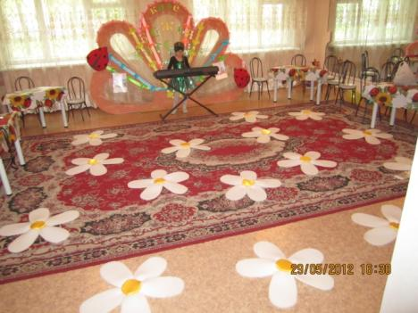
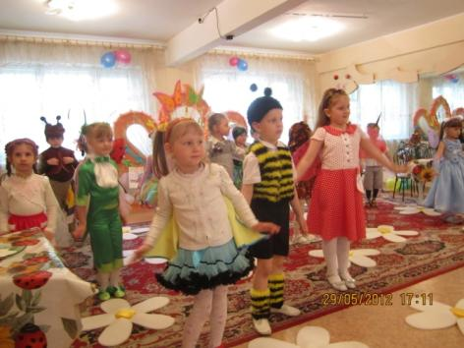
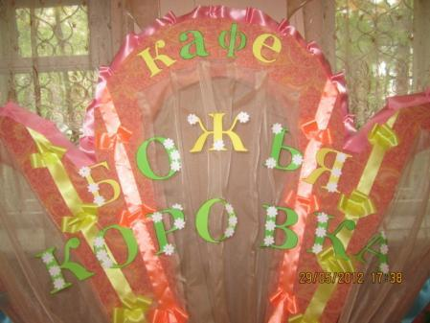
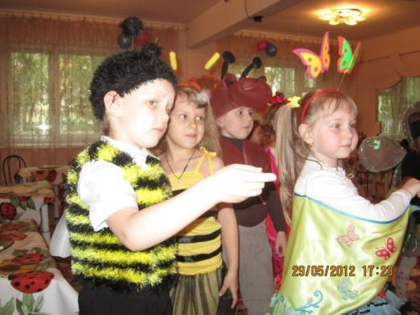
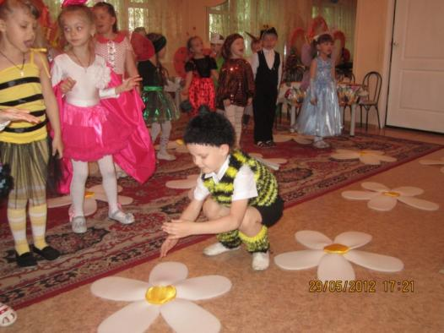
МЮЗИКЛ «Муха Цокотуха на новый лад»

Slide 12
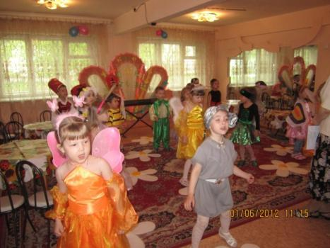
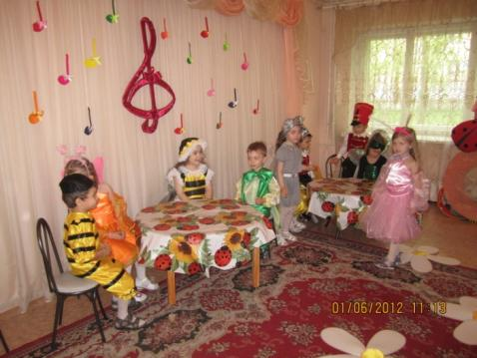
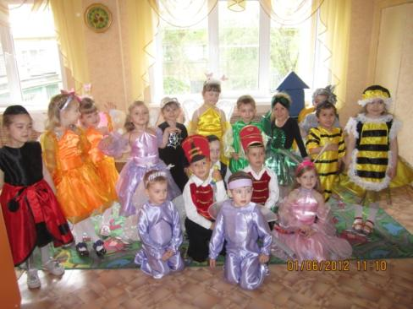
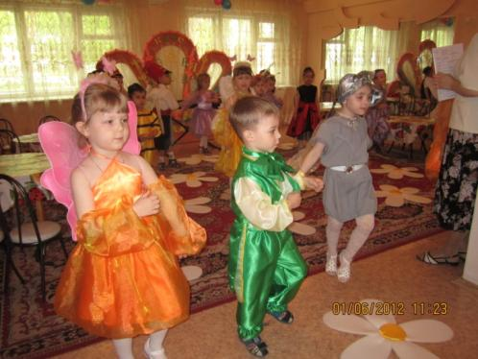
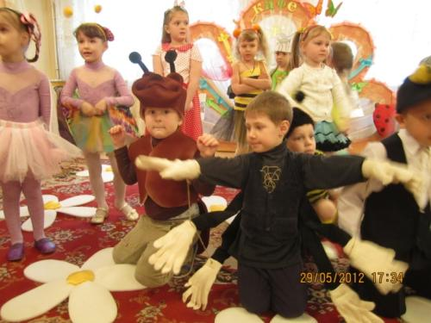
МЮЗИКЛ «Муха Цокотуха на новый лад»

Slide 13
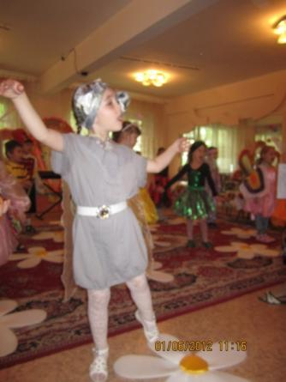
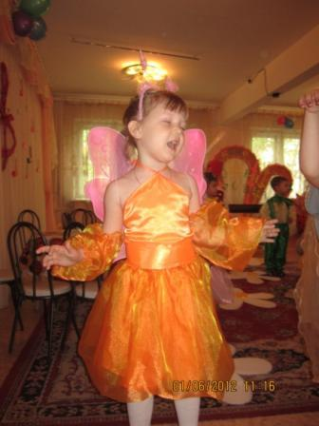
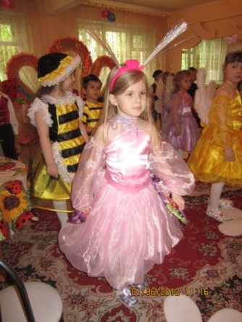
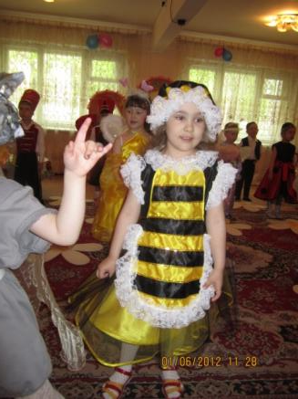
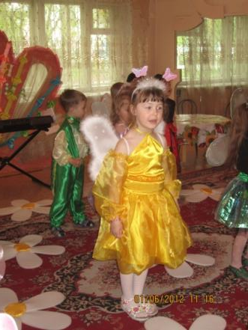
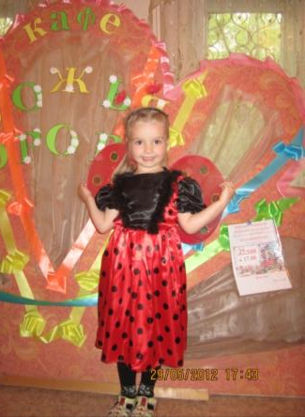
МЮЗИКЛ «Муха Цокотуха на новый лад»

Slide 14
Этапы работы над спектаклем
Предварительная работа: написание сценария, подготовка костюмов
Работа над образом
Работа над выразительной речью
Объединение сюжетов
Репетиции спектакля
Премьерный показ мюзикла для родителей

